Slide 1
Melhoria da atenção à saúde da pessoa com hipertensão e/ou diabetes na unidade Ambulatório Neri de Moura Fé, Simplício Mendes/PI
Clara Ysaac Taquechel
Orientador: Adauto Martins Soares Filho
2015

Slide 2
Introdução Objetivo geral Metodologia Objetivos: Metas Resultados Discussão Reflexão crítica sobre o processo pessoal de aprendizagem
Estrutura da Apresentação

Slide 3
Introdução
Importância da ação programática
Mortalidade
DM HAS
Hospitalizações no SUS
Objetivos das ações de Saúde:
Controle da pressão arterial
Controle da glicemia
Controle dos fatores de risco
Contribuirá: - Melhoria da qualidade de vida.
- Redução da morbimortalidade.

Slide 4
Caracterização do Município Município: Simplício Mendes. Localização: Nordeste de Piauí, 379 km de Teresina. População: 12.347 Habitantes Rede de atenção: 1 UBS, 1 hospital municipal, 1 CEO, 1 SAMU, 1 CAPS, 1 NASF Equipes: 3 ESF envolvidas na intervenção. A ESF 1 tem 1.744 pessoas residentes em sua área adstrita, a ESF 3 tem 2.865 pessoas, e a ESF 6 onde eu trabalho tem um total de 1.738 pessoas, resultando num total de 6.347 habitantes.
Introdução

Slide 5
Caracterização da U.B.S Localização: zona urbana Composta por 6 equipes de Estratégia de Saúde da Família Composição das equipes da UBS 1 Médico,1 Enfermeira, 1 Odontologista, 1 Auxiliar em saúde bucal, 1 Técnica de enfermagem e 5 ACS. População atendida pelas 6 equipes: 12.347 usuários População atendida pelas 3 equipes envolvidas no projeto: 6.347 usuários.
Introdução

Slide 6
Principais deficiências na UBS -Estrutura da UBS em geral é boa -Insuficientes equipamentos e instrumentos -Medicamentos insuficientes
Introdução

Slide 7
Introdução
Situação da ação programática antes da intervenção
Estimativa (CAP): HAS: 1273 DM: 364
Acompanhados e cadastrados pelas 03 equipes:
HAS 995 78%
DM: 389 100%
Variabilidade das coberturas entre as equipes. Minha ESF 6 apresenta as coberturas mais baixas, 50%(n=174) de hipertensos e 38% (n=38) de diabéticos
Embora a população acompanhada receba atenção com qualidade a cobertura carece de ampliação.
Protocolo de atendimento, geralmente é utilizado pelo médico.

Slide 8
Objetivo Geral
Melhorar a atenção à saúde das pessoas com hipertensão e/ou diabetes.

Slide 9
Objetivo Específicos
1- Ampliar a cobertura a hipertensos e/ou diabéticos.
2- Melhorar a qualidade da atenção a hipertensos e/ou diabéticos.
3- Melhorar a adesão de hipertenso e/ou diabéticos ao programa.
4- Melhorar o registro das informações.
5 - Mapear hipertensos e diabéticos de risco para doença cardiovascular.
6- Promover a saúde de hipertensos e diabéticos

Slide 10
Ações Focando as ações nos quatro eixos Monitoramento e avaliação. Organização e gestão do serviço. Engajamento publico. Qualificação da prática clínica
Metodologia

Slide 11
Metodologia
Logística
Apresentar e disponibilizar o material adequado diante os gestores
Protocolos de HAS e DM pelo MS, 2013
Ficha-espelho fornecida pelo curso
Planilha coleta de dados
Prontuário clínico e ficha de Hiperdia disponíveis na UBS.

Slide 12
Objetivos, Metas e Resultados
Intervenção - Período de Abril a Maio de 2015.
Ao final dos 3 meses
Cobertura: 741 HAS (74,5%) de 995 estimados PCD.
407 DM (100%).
As evoluções dos indicadores foram bastante positivas.
Antes da intervenção a cobertura era baixa para os usuários hipertensos.
Todos os indicadores foram coletados adequadamente.

Slide 13
Objetivo 1: Ampliar a cobertura da população diabética e/ou hipertensa na área.
Meta: Cadastrar 100% dos hipertensos que da área de abrangência no Programa de Atenção a hipertensão na UBS.
Resultados:
mês 1: 248 (24,9%)
mês 2: 484 (48,6%)
mês 3: 741 (74,5%).
Indicador 1: Cobertura do programa de atenção ao hipertenso na UBS Ambulatório Neri de Moura Fé, Simplício Mendes/PI.
Fonte: Planilha de coleta de dados HAS e DM da UNASUS/UFPEL

Slide 14
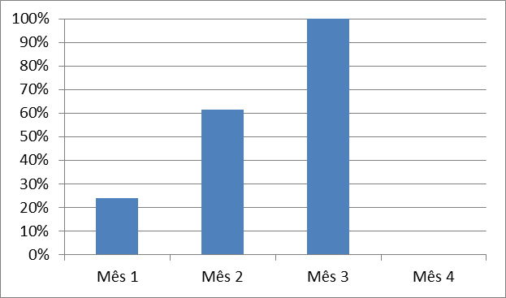
100% dos diabéticos da área de abrangência no Programa de AMeta: Cadastrar tenção a Diabetes. Resultados: mês 1: 97 (23,8%) mês 2: 250 (61,4%) mês 3: 407 (100%) Indicador 2: Cobertura do programa de atenção ao diabético na UBS Ambulatório Neri de Moura Fé, Simplício Mendes/PI. Fonte: Planilha de coleta de dados HAS e DM da UNASUS/UF
Objetivo 1: Ampliar a cobertura da população diabética e/ou hipertensa na área

Slide 15
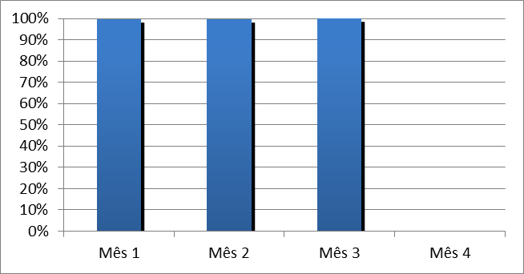
Meta: Realizar exame clínico apropriado em 100% dos hipertensos. Resultados: mês 1: 247 (99,6%) mês 2: 483 (99,8%) mês 3: 740 (99,9%) Indicador 3: Proporção de hipertensos com o exame clinico em dia na UBS Ambulatório Neri de Moura Fé, Simplício Mendes/PI. Fonte: Planilha de coleta de dados HAS e DM da UNASUS/UFPEL
Objetivo 2: Melhorar a qualidade da atenção a hipertensos e/ou diabéticos.

Slide 16
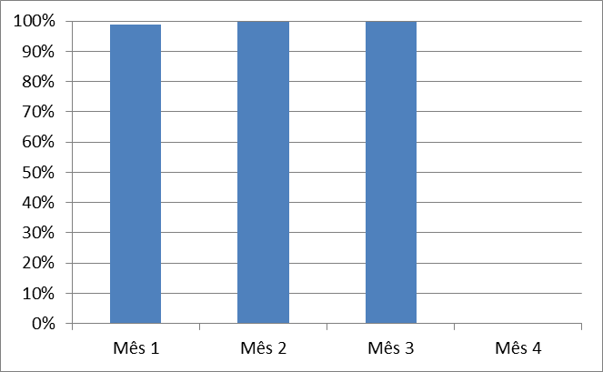
Meta: Realizar exame clínico apropriado em 100% dos diabéticos Resultados: mês 1: 96 (99,0%) mês 2: 249 (99,6%) mês 3? 406 (99,8%) Indicador 4: Proporção de Diabéticos com o exame clinico em dia de acordo com o protocolo, na UBS Ambulatório Neri de Moura Fé, Simplício Mendes/PI. Fonte: Planilha de coleta de dados HAS e DM da UNASUS/UFPEL
Objetivo 2: Melhorar a qualidade da atenção dos usuários HAS e/ou DM.

Slide 17
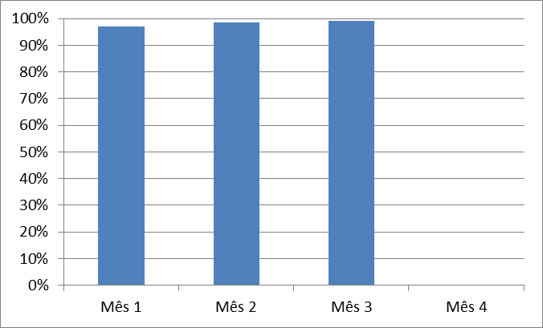
Meta: Garantir a 100% dos hipertensos a realização de exames complementares em dia de acordo com o protocolo. Resultados: mês 1: 241 (97,2%) mês 2: 477 (98,6%) mês 3: 734 (99,1%) Indicador 5- Proporção de hipertensos com os exames complementares em dia de acordo com o protocolo, na UBS Ambulatório Neri de Moura Fé, Simplício Mendes/PI. Fonte: Planilha de coleta de dados HAS e DM da UNASUS/UFPEL
Objetivo 2: Melhorar a qualidade da atenção a hipertensos e/ou diabéticos.

Slide 18
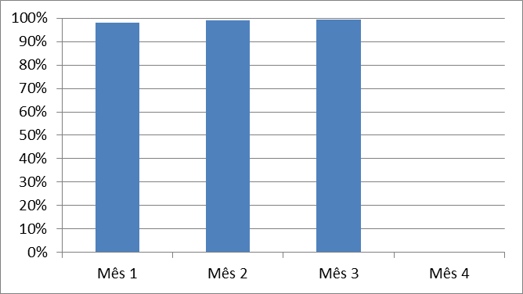
Meta: Garantir a 100% dos diabéticos a realização de exames complementares em dia de acordo com o protocolo. Resultados: mês 1: 95 (97,9%) mês 2: 248 (99,2%) mês 3: 405 (99,5%) Indicador 6; Proporção de diabéticos com os exames complementares em dia, de acordo com o protocolo, na UBS Ambulatório Neri de Moura Fé, Simplício Mendes/PI. Fonte: Planilha de coleta de dados HAS e DM da UNASUS/UFPEL
Objetivo 2: Melhorar a qualidade da atenção a hipertensos e/ou diabéticos.

Slide 19
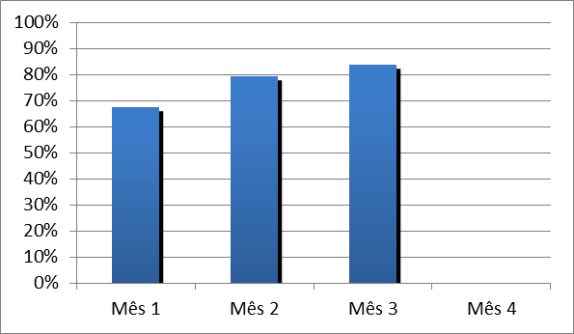
Objetivo 2: Melhorar a qualidade da atenção a hipertensos e/ou diabéticos.
Meta: Priorizar a prescrição de medicamentos da farmácia popular para 100% dos hipertensos cadastrados na unidade de saúde
Resultados:
mês 1: 167 (76,3%)
mês 2: 383 (79,1%)
mês 3: (83,7%)
Indicador 7; Proporção de hipertensos com prescrição de medicamentos da Farmácia Popular/Hiperdia priorizada, na UBS Ambulatório Neri de Moura Fé, Simplício Mendes/PI.
Fonte: Planilha de coleta de dados HAS e DM da UNASUS/UFPEL

Slide 20
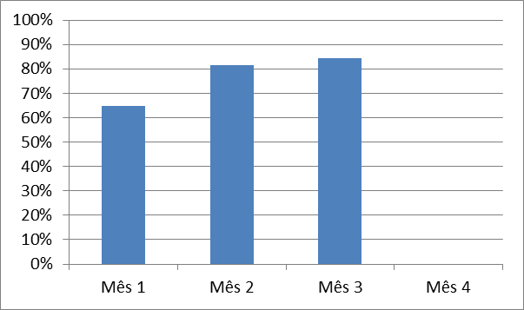
Objetivo 2: Melhorar a qualidade da atenção a hipertensos e/ou diabéticos.
Meta: Priorizar a prescrição de medicamentos da farmácia popular para 100% dos diabéticos cadastrados na unidade de saúde.
Resultados:
mês 1: 63 (64,9%)
mês 2: 204 (81,6%)
mês 3: 344 (84,5%)
Indicador 7; Proporção de hipertensos com prescrição de medicamentos da Farmácia Popular/Hiperdia priorizada, na UBS Ambulatório Neri de Moura Fé, Simplício Mendes/PI.
Fonte: Planilha de coleta de dados HAS e DM da UNASUS/UFPEL

Slide 21
Objetivo 2: Melhorar a qualidade da atenção a hipertensos e/ou diabéticos.
Metas:
2.7. Realizar avaliação da necessidade de atendimento odontológico em 100% dos hipertensos.
2.8. Realizar avaliação da necessidade de atendimento odontológico em 100% dos diabéticos.
Resultados: Todos os usuários com hipertensão e/ou diabetes acompanhados receberam avaliação da necessidade de atendimento odontológico. No primeiro mês foram 248 hipertensos e 97 diabéticos, no segundo mês 484 e 250, concluindo o terceiro mês com 741 hipertensos e 407 diabéticos avaliados para a necessidade de atendimento odontológico.

Slide 22
Objetivo 3: Melhorar a adesão de hipertensos e/ou diabéticos ao programa.
Meta: Buscar 100% dos hipertensos e diabéticos faltosos às consultas na UBS.
Resultados: 100% dos faltosos receberam busca ativa. No primeiro mês realizamos a busca ativa de 30 hipertensos e 11 diabéticos, no segundo mês foram 54 e 18 usuários e no terceiro mês 70 hipertensos e 19 diabéticos.

Slide 23
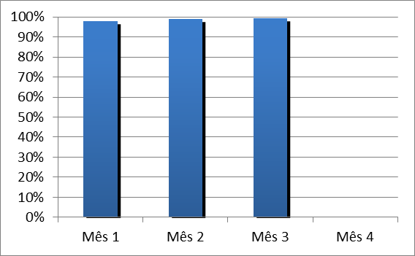
Objetivo 4: Melhorar o registro das informações
Meta: Manter ficha de acompanhamento de 100% dos hipertensos cadastrados na unidade de saúde.
Resultados:
mês 1: 243 (98,0%)
mês 2: 479 (99,0%)
mês 3: 736 (99,3%)
Indicador 8: Proporção de hipertensos com registro adequado na ficha de acompanhamento, na UBS Ambulatório Neri de Moura Fé, Simplício Mendes/PI.
Fonte: Planilha de coleta de dados HAS e DM da UNASUS/UFPEL

Slide 24
Meta: Manter ficha de acompanhamento de 100% dos diabéticos cadastrados na unidade de saúde Resultados: Para os 407 usuários diabéticos conseguimos 100% de registros adequados nos três meses da intervenção. No primeiro mês foram 97 usuários diabéticos, no segundo mês 250 e no terceiro mês completamos as 407 pessoas com diabetes cadastradas na UBS.
Objetivo 4: Melhorar o registro das informações

Slide 25
Objetivo 5: Mapear hipertensos e diabéticos de risco para doença cardiovascular
Meta: Realizar estratificação do risco cardiovascular em 100% dos usuários com HAS e/ou DM.
Resultados: No primeiro mês se realizou estratificação do risco cardiovascular a 248 hipertensos e 97 diabéticos, no segundo mês a 484 e 250 e ao final da intervenção, terceiro mês, realizaram-se estratificação de risco cardiovascular para 741 usuários com hipertensão e 407 com diabetes atingindo a meta do 100%.

Slide 26
Meta: Garantir orientação nutricional sobre alimentação saudável, prática regular de atividade física, os riscos do tabagismo e sobre higiene bucal no 100% dos usuários com HAS e/ou DM. Resultados: Durante os três meses de intervenção foi promovida saúde para os usuários com HAS e/ou DM. Assim no primeiro mês foram orientados 248 hipertensos e 97 diabéticos, no segundo mês 484 usuários com hipertensão e 250 com diabetes e no terceiro mês 741 hipertensos e 407 diabéticos. Atingiu-se 100% da meta
Objetivo 6: Promover à saúde de hipertensos e diabéticos.

Slide 27
Objetivo 6: Promover à saúde de hipertensos e diabéticos.
Para alcançar as metas propostas foi criado o grupo de hipertensos e diabéticos, com os quais aconteceram atividades de educação sobre variados temas relacionados a saúde e controle das doenças, incluindo orientação nutricional, prática regular de exercícios físicos, riscos do tabagismo e sobre higiene bucal. Nessas atividades contamos com a participação de todos os membros das equipes.

Slide 28
Incorporação da intervenção à rotina do serviço. Consulta Programa semanal Grupo de hipertensos e diabéticos mensalmente Continuar a busca ativa de casos novos e usuários faltosos. Trabalho educativo ( palestras )
Discussão

Slide 29
Discussão
Mudança para viabilizar sua continuidade após o término do curso.
Ampliação de cobertura dos usuários com hipertensão e diabetes
Ficha espelho usada no estudo começará ser utilizada por outras ESF da UBS
Continuar os cadastros

Slide 30
Discussão
Importância da intervenção para as equipes
Capacitação
Trabalho em equipe e multidisciplinar

Slide 31
Importância da intervenção para o serviço Continuidade ao Programa semanal Implantação dos protocolos 2013 na UBS Melhoria do sistema de registro Melhoria no acolhimento aos usuários Melhoria do atendimento aos usuários
Discussão

Slide 32
Importância da intervenção (comunidade) Melhora dos conhecimentos sobre as doenças. Melhor controle da DM e HAS Notaram as diferenças em suas vidas com a mudanças de alguns hábitos. Satisfação pela priorização no atendimento e pela garantia dos serviços.
Discussão

Slide 33
Importância da intervenção (comunidade) Melhora dos conhecimentos sobre as doenças. Melhor controle da DM e HAS Notaram as diferenças em suas vidas com a mudanças de alguns hábitos. Satisfação pela priorização no atendimento e pela garantia dos serviços.
Discussão

Slide 34
Discussão
Mudança para viabilizar sua continuidade após o término do curso.
Ampliação de cobertura dos usuários com hipertensão e diabetes
Ficha espelho usada no estudo começará ser utilizada por outra ESF da UBS
Continuar os cadastros

Slide 35
Prática Profissional Ampliar e adquirir novos conhecimentos. A especialização permitiu identificar problemas, planejar e executar ações para corrigi-los ou a menos tentar diminuí-los, Construir o conhecimento a partir da minha realidade e dos desafios das equipes de trabalho
Reflexão crítica sobre o processo pessoal de aprendizagem.

Slide 36
Aprendizados mais relevantes Qualificação da prática clínica Encontro com a comunidade
Reflexão crítica sobre o processo pessoal de aprendizagem

Slide 37
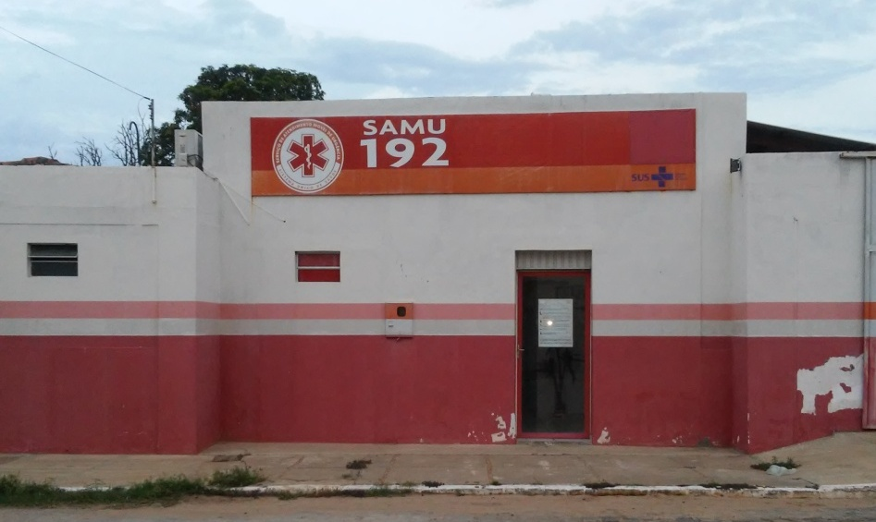
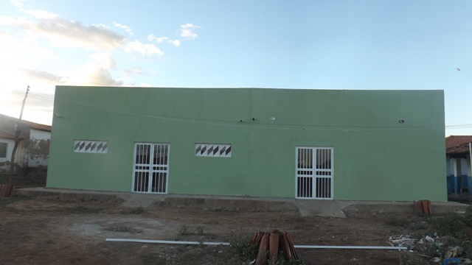

Slide 38
MUITO OBRIGADA

